Slide 1
Introdução à Computação Gráfica Superfícies
Claudio Esperança
Paulo Roma Cavalcanti

Slide 2
Superfícies Paramétricas
Pontos são dados por funções R² → R³
Um caso simples: polinomiais de grau 1 (interpolação bilinear)
s
x(s,1)
P_{1,1}
P_{0,1}
x(s,t)
t
P_{0,0}
P_{1,0}
s
x(s,0)

Slide 3
Retalhos de Superfície e Produto Tensorial
Produto tensorial de duas curvas em forma paramétrica = superfície em forma paramétrica
Fórmula geral:
Superfície definida para um retângulo no espaço de parâmetros
Tipicamente: 0 ≤ s < 1 , 0 ≤ t < 1
Forma da superfície especificada por uma grade de controle
2 x 2 pontos para uma superfície bilinear
3 x 3 pontos para uma superfície biquadrática
etc

Slide 4
Retalhos Bézier
Como as curvas Bézier, B_{i}^{n}(s) e B_{j}^{m}(t) são os polinômios de Bernstein de graus n e m, respectivamente
Freqüentemente n = m = 3
Necessários 4x4 = 16 pontos de controle, P_{i,j}

Slide 5
Retalhos de Bézier
Curvas na fronteira são curvas de Bézier
Qualquer curva para s ou t constante é uma curva Bézier
Podemos pensar assim:
Cada linha da grade com 4 pontos de controle define uma curva de Bézier para o parâmetro s
Ao avaliar cada curva para um mesmo s obtemos 4 pontos de controle “virtuais”
Pontos de controle “virtuais” definem uma curva Bézier em t
Avaliando esta curva em um dado t resulta no ponto x(s,t)
x(s,t)

Slide 6
Propriedades dos Retalhos de Bézier
O retalho interpola os pontos dos cantos da grade de controle
Decorre das propriedades análogas das curvas de Bézier
O plano tangente em um ponto do canto é dado pelas duas arestas da grade incidentes no ponto
Decorre do fato que as curvas Bézier das fronteiras incidentes têm tangentes definidas pelas arestas correspondentes
O retalho é restrito ao fecho convexo da grade de controle
As funções de base somam 1 e são positivas em toda parte

Slide 7
Retalhos Bézier em Forma Matricial
Se os pontos de controle não se modificam, pode-se pré-computar o produto das 3 matrizes do meio:

Slide 8
Malhas de Retalhos Bézier
São malhas compostas de diversos retalhos unidos ao longo de suas fronteiras
As arestas das grades de controle precisam se justapor perfeitamente
As grades precisam ser retangulares
OK
OK
Não
Não

Slide 9
Continuidade em Malhas de Retalhos Bézier
Como no caso das curvas Bézier, os pontos de controle precisam satisfazer restrições para assegurar continuidade paramétrica
Continuidade ao longo das arestas dos retalhos:
C⁰ → Pontos de controle da aresta são os mesmos em ambos retalhos
C¹ → Pontos de controle vizinhos aos da aresta têm que ser colineares e eqüidistantes
C² → Restrições sobre pontos de controle mais distantes da aresta
Para obter continuidade geométrica, as restrições são menos rígidas
G¹ → Pontos de controle vizinhos aos da aresta têm que ser colineares mas não precisam ser eqüidistantes
Para obter continuidade C¹ nos vértices das grades
Todas as arestas incidentes no ponto têm que ser colineares

Slide 10
Desenhando Retalhos Bézier
Opção 1: Avaliar o retalho para um conjunto de pontos do domínio paramétrico e triangular
Normalmente, s e t são tomados em intervalos (regulares ou não) de forma que os pontos avaliados formam uma grade
Cada célula da grade é constituída de quatro pontos que vão gerar 2 triângulos
Não se usa quadriláteros visto que os pontos não são necessariamente co-planares
Renderização fácil com triangle strips
Vantagem: Simples e suportado pelo OpenGL
Desvantagem: Não há uma maneira fácil de controlar o aspecto da superfície de forma adaptativa

Slide 11
Desenhando Retalhos Bézier
Opção 2: Usar subdivisão
Permite controle de erro durante a aproximação
Definida de forma semelhante à subdivisão de curvas Bézier, mas refinamento é feito de forma alternada nos dois eixos de parâmetros
Sucessivamente computar pontos médios dos vértices e uní-los
Aplicar procedimento inicialmente em cada linha da grade de controle: 4x4 → 4x7
Repetir procedimento para cada coluna da grade de controle: 4x7 → 7x7

Slide 12
Midpoint Subdivision

Slide 13
Procedimento Adaptativo
Através da subdivisão obtemos 4 grades de controle e testamos:
Se a grade é aproximadamente plana, ela é desenhada
Senão, subdividir em 4 sub-grades e aplicar o procedimento recursivamente
Problema: Retalhos vizinhos podem não ser subdivididos uniformemente
Rachaduras: polígonos de controle não se justapõem
Pode ser consertado forçando grades mais subdivididas a se justaporem às grades menos subdivididas ao longo da aresta comum
Rachadura

Slide 14
Computando o Vetor Normal
Derivadas parciais em relação a t e a s pertencem ao plano tangente
Vetor normal é calculado normalizando o produto cruzado de ambas

Slide 15
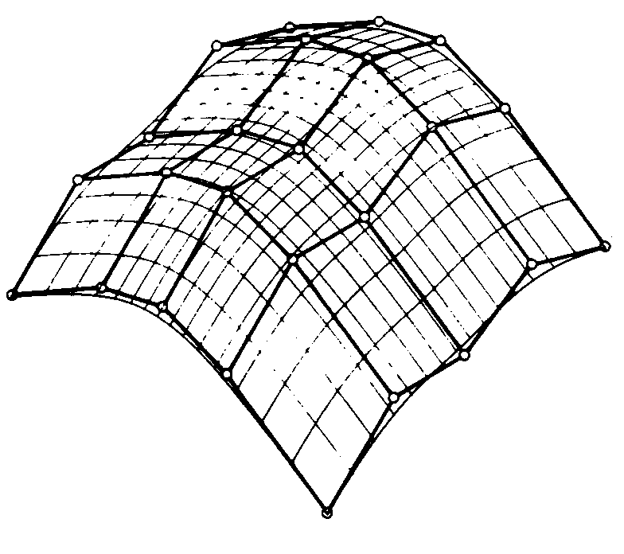
Retalhos B-spline
B_{i}(s) e B_{j}(t) são as funções da base B-spline
É necessário fornecer dois vetores de nós, um para cada direção (parâmetros)
Também podemos ter superfícies B-spline uniformes e não uniformes

Slide 16
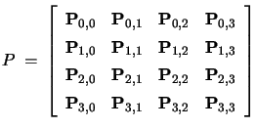
Forma Matricial das funções B-spline bicúbicas
Onde P é a matriz de pontos de controle e M é a matriz de coeficientes

Slide 17
Avaliando Retalhos B-spline Uniformes
Como todas as funções de base são translações de uma mesma função
Seja a = ⎣s⎦, b = ⎣t⎦
Computar: u = s – a , v = t – b
Usar funções da base para intervalo [0,1)

Slide 18
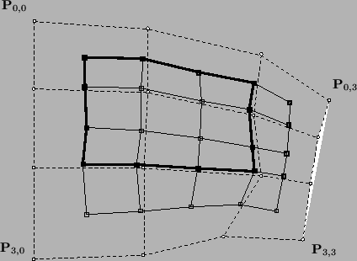
Subdivisão de Retalhos B-spline
A grade de controle de uma B-spline bicúbica pode ser subdividida em 4 sub-grades permitindo um esquema de desenho adaptativo
25 pontos de controle são gerados divididos em 4 grupos de 9
http://graphics.cs.ucdavis.edu/CAGDNotes/Cubic-B-Spline-Surface-Refinement/Cubic-B-Spline-Surface-Refinement.html

Slide 19
Propriedades dos Retalhos B-spline
Retalho restrito ao fecho convexo da grade de controle
Continuidade é C² para B-splines bicúbicas
Pode-se forçar interpolação através da duplicação dos nós de controle
Problema: Derivadas parciais desaparecem e normais ficam indefinidas
Solução: Usar ponto próximo da superfície ou estimar pela média das normais da grade de controle
Melhor ainda: Usar B-splines interpoladoras
O uso de B-splines não uniformes dá mais controle à modelagem
Retalhos NURBS podem ser também definidos

